Slide 1

FOTOSENTEZ

Slide 2
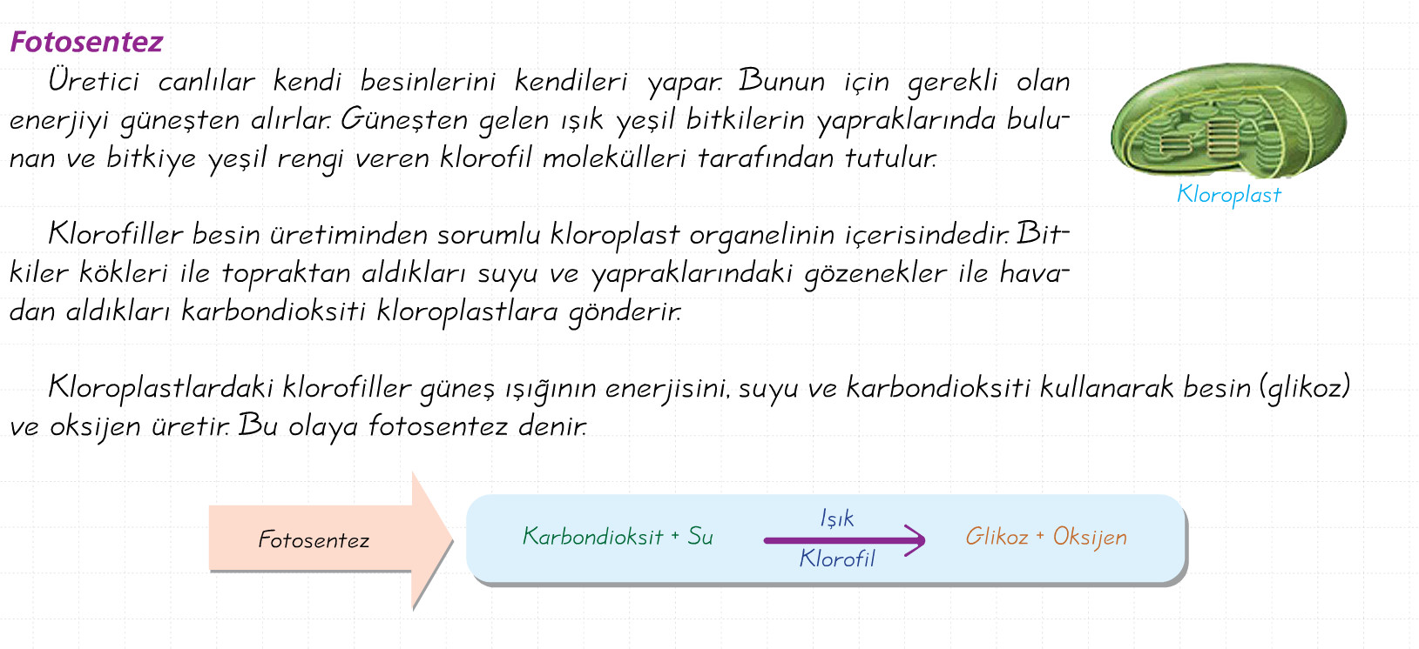
(Besin)
(Şeker)

Slide 3
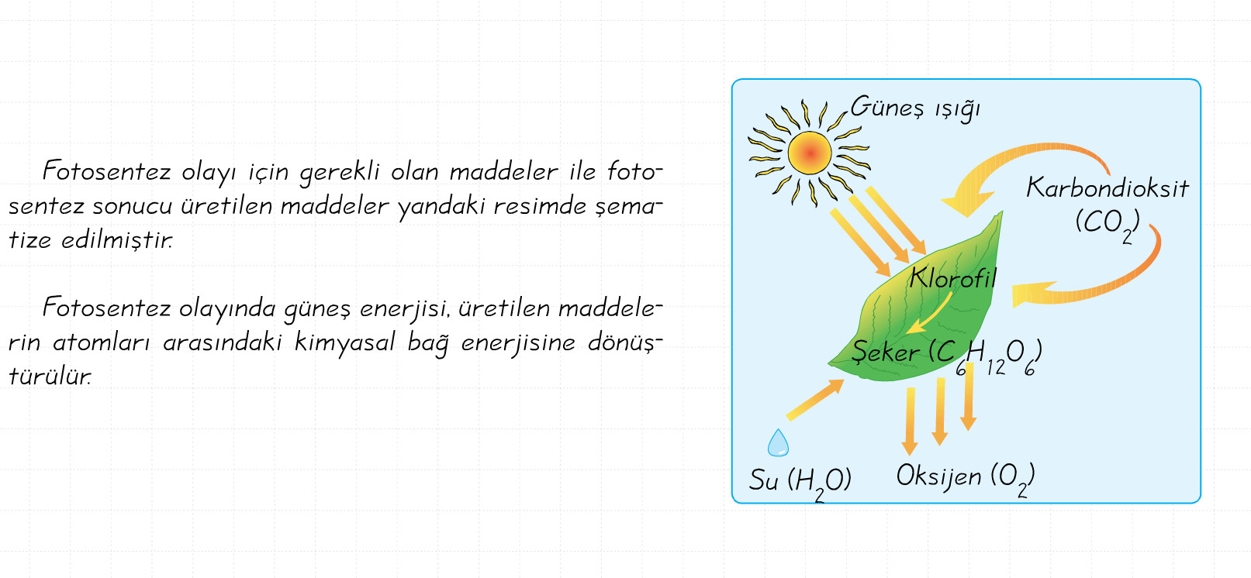

(Havadan
alınır)
(Klorofil yardımıyla)
Dışarı verilen oksijen havanın temizlenmesine yardımcı olur.
(Topraktan alınır)
Üretilen oksijenin bir kısmı bitki tarafından kullanılır. Diğer kısmı havaya verilir ve diğer canlılar tarafından kullanılır.

Slide 4
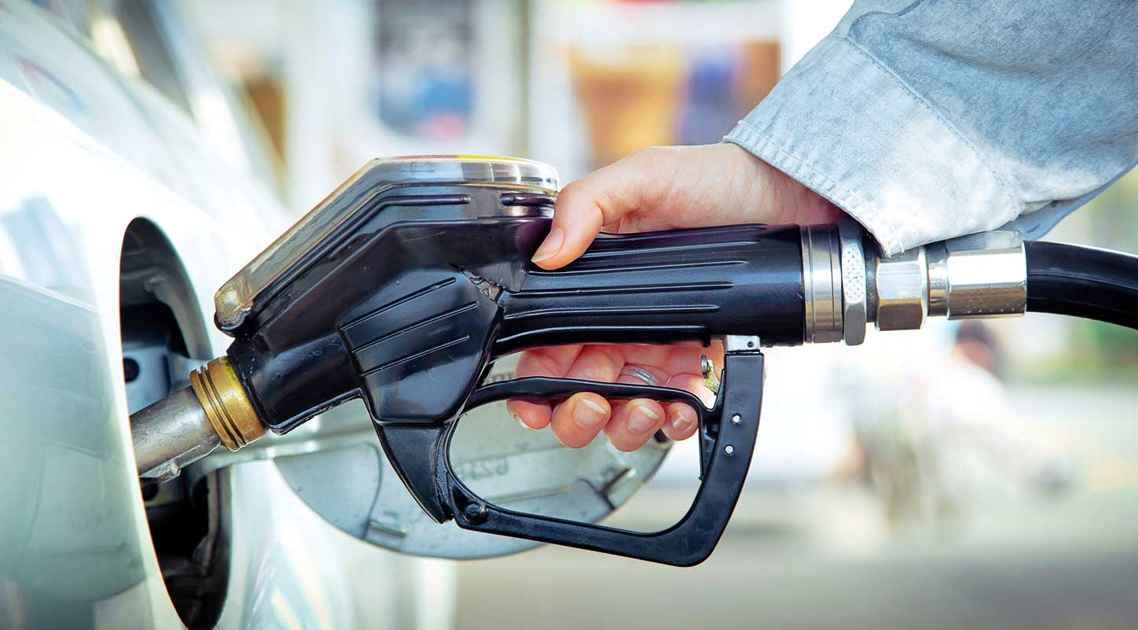
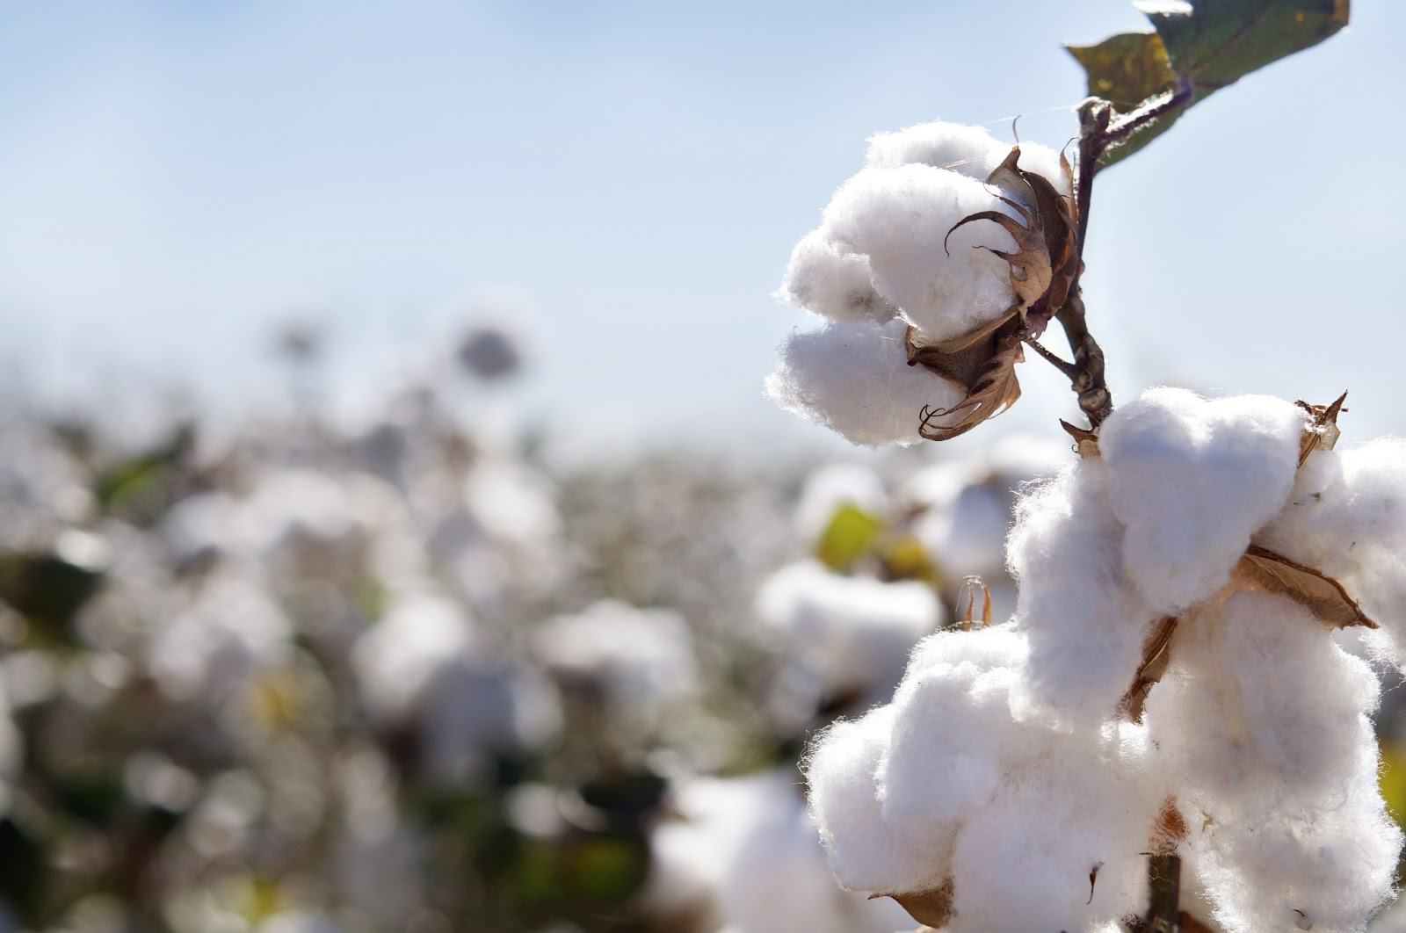
Fotosentez, Dünya üzerindeki yaşamın devamını mümkün kılar.
Fosil yakıtlar (kömür , petrol ,doğalgaz) , odun ve bitkisel ürünlerin oluşumu fotosentez sayesindedir.

Slide 5
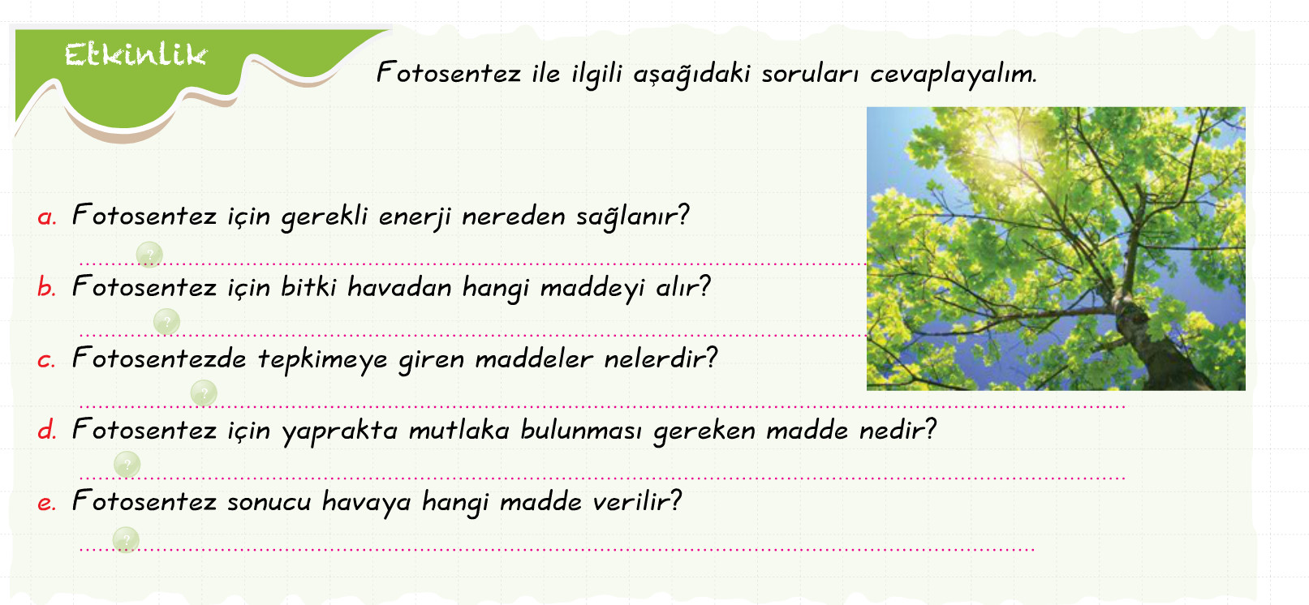

Slide 6


Slide 7
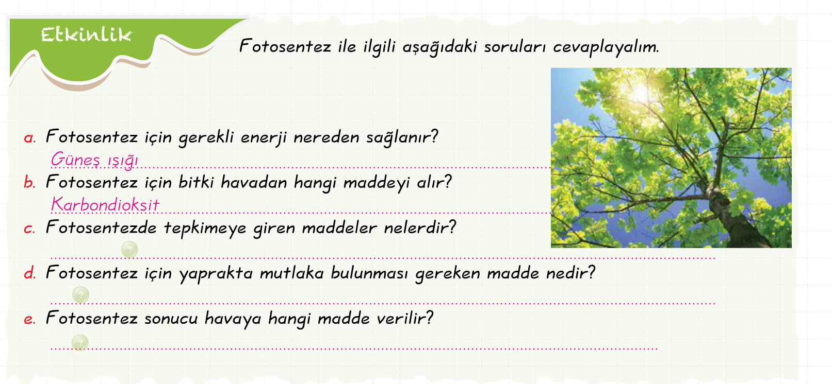

Slide 8


Slide 9
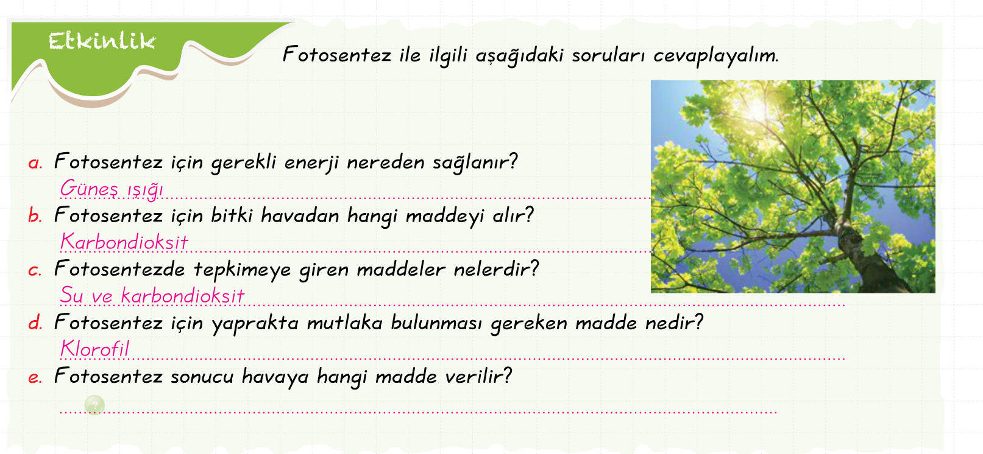

Slide 10


Slide 11

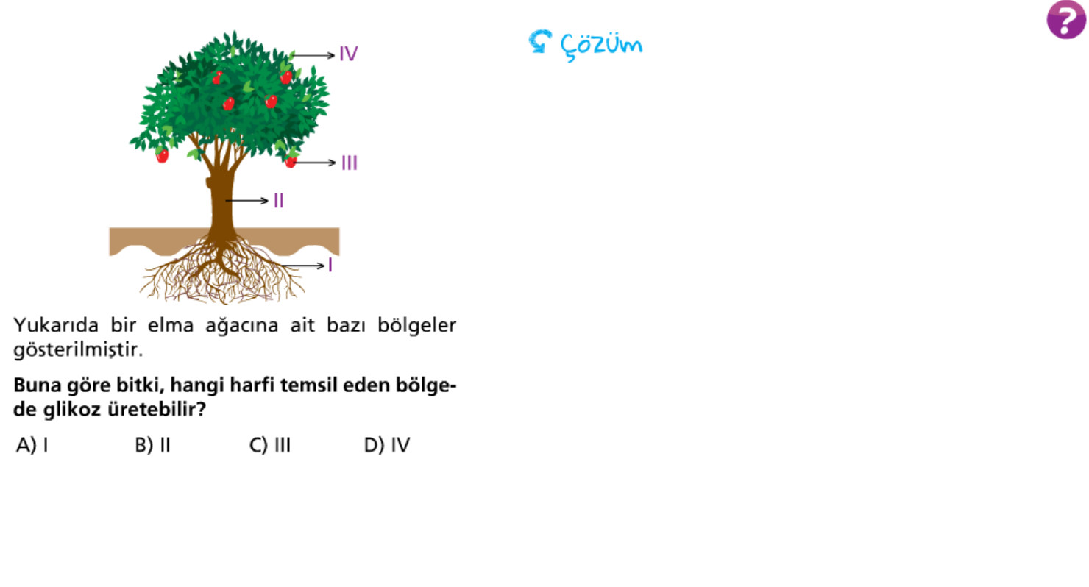

Slide 12
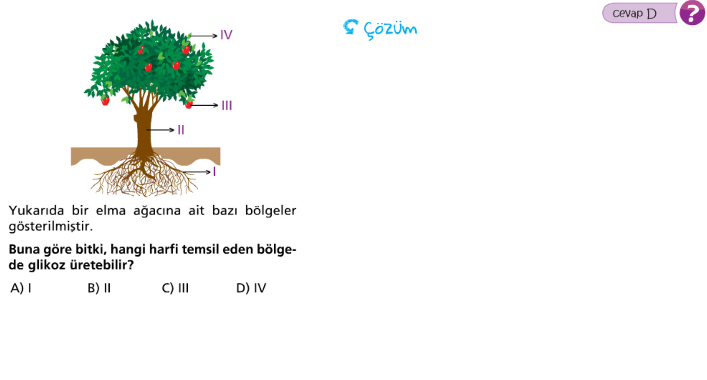

Slide 13
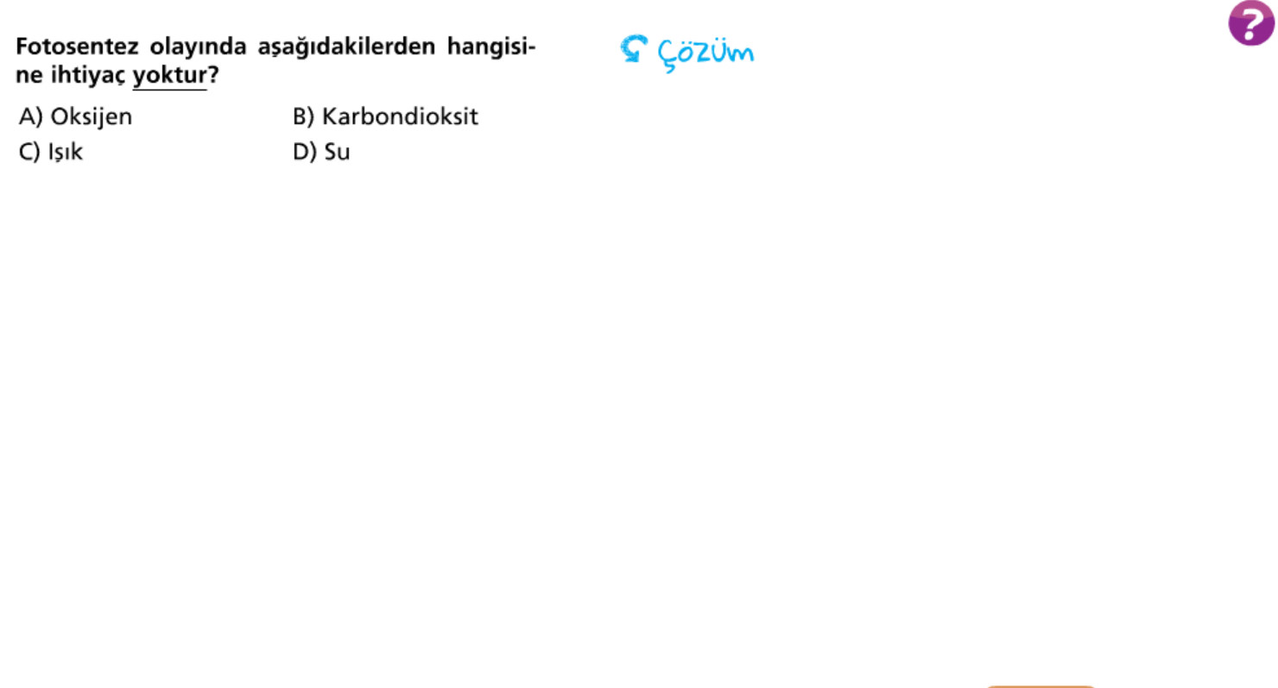

Slide 14
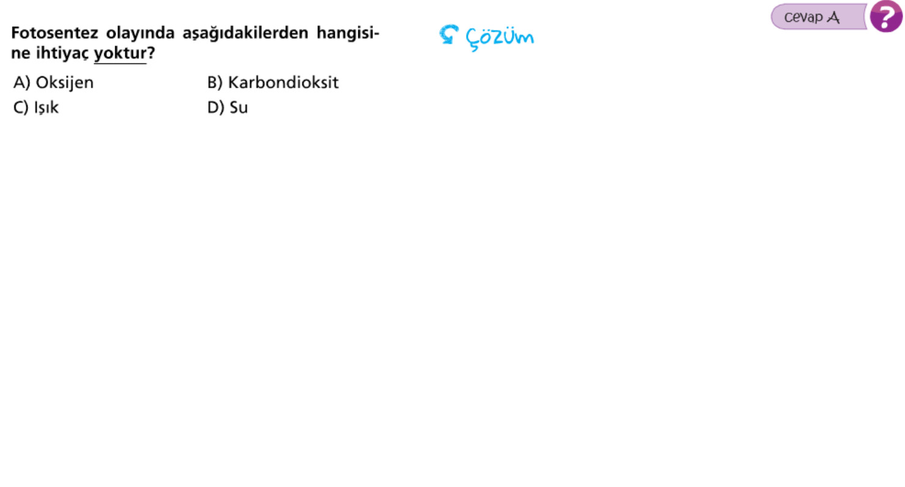

Slide 15
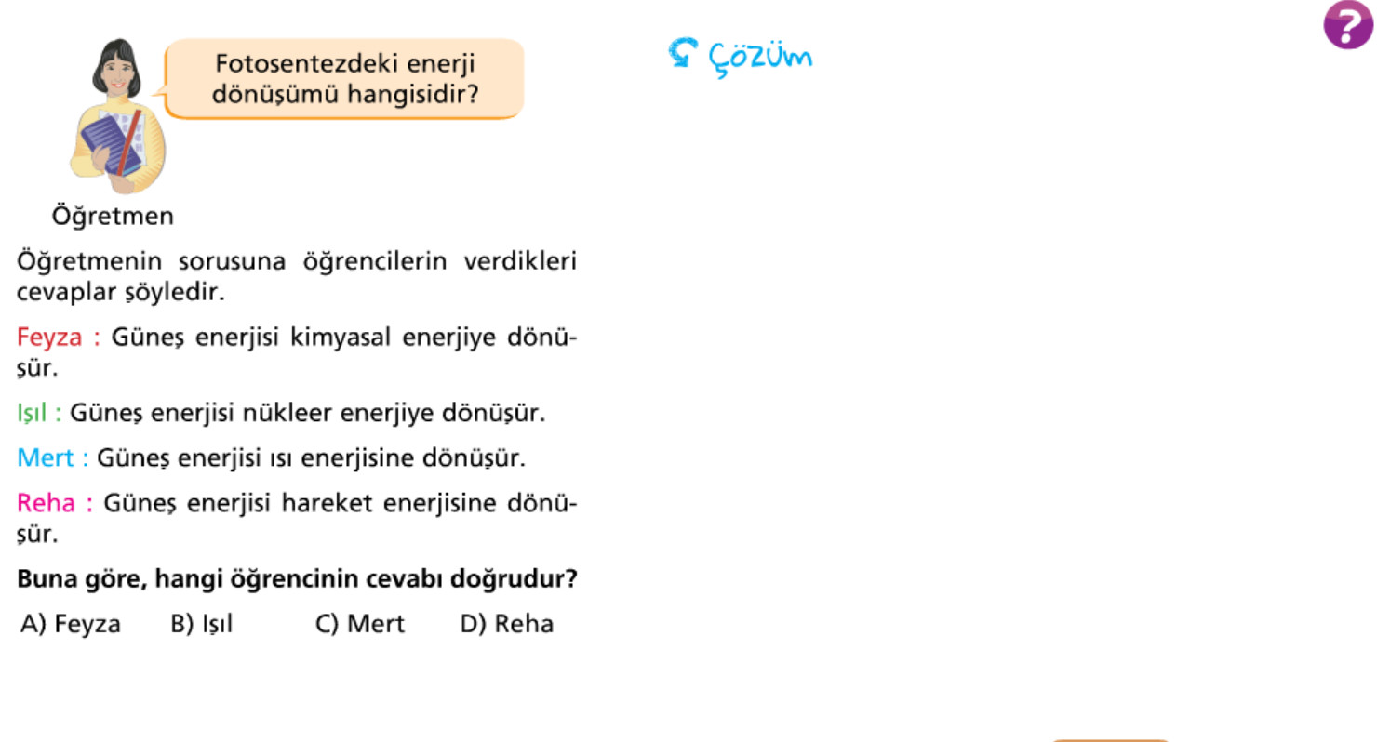

Slide 16
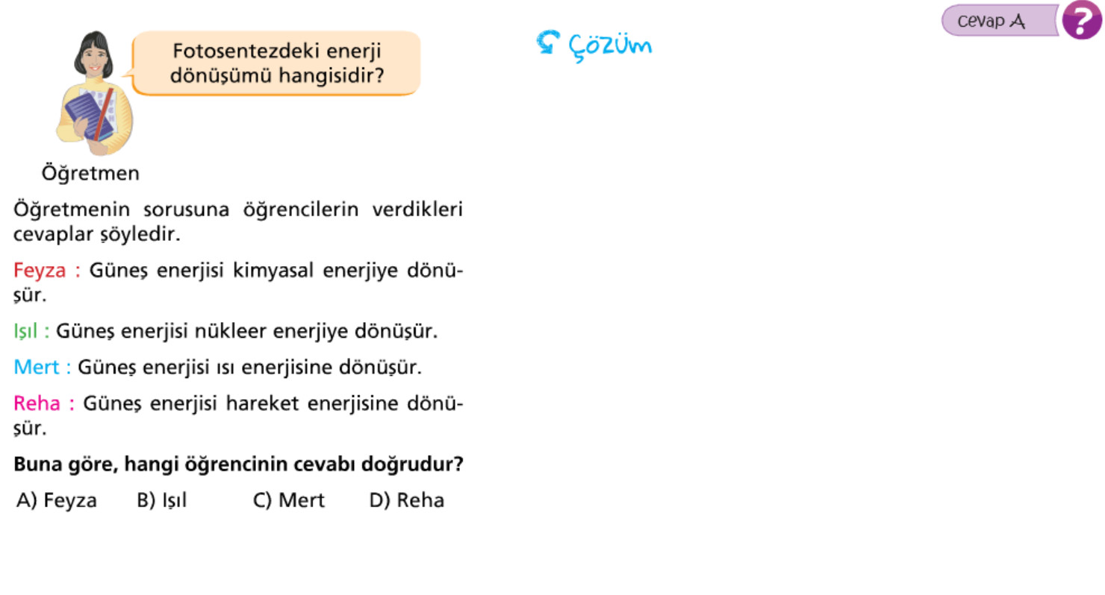

Slide 17
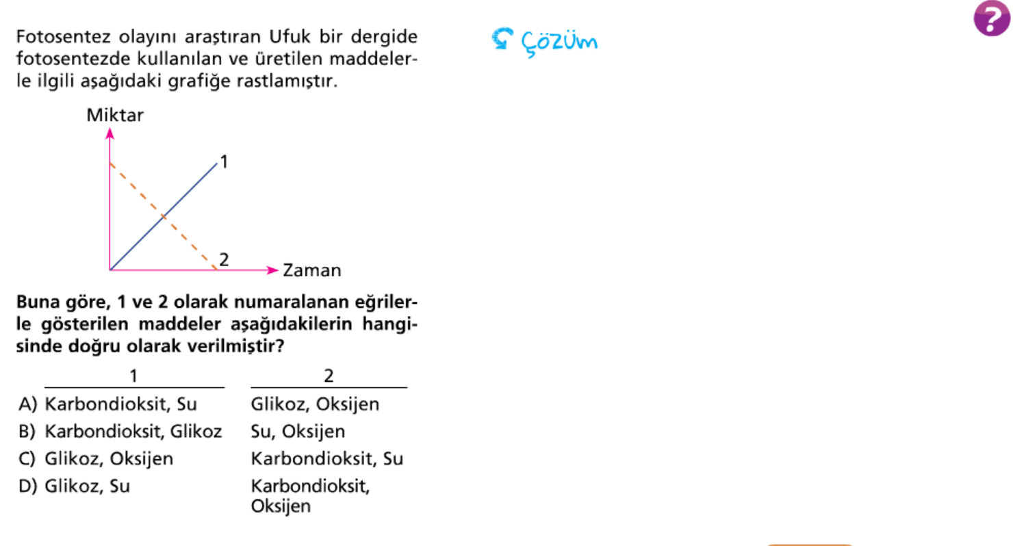

Slide 18
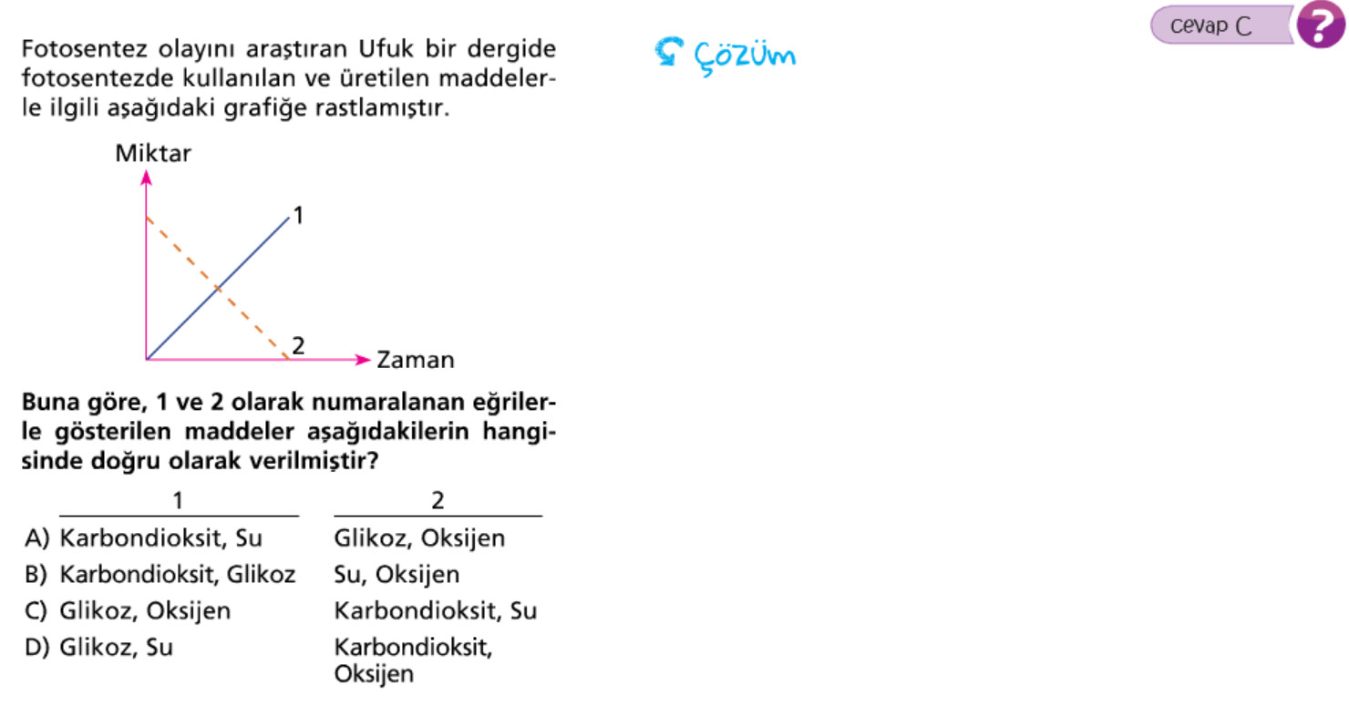

Slide 19
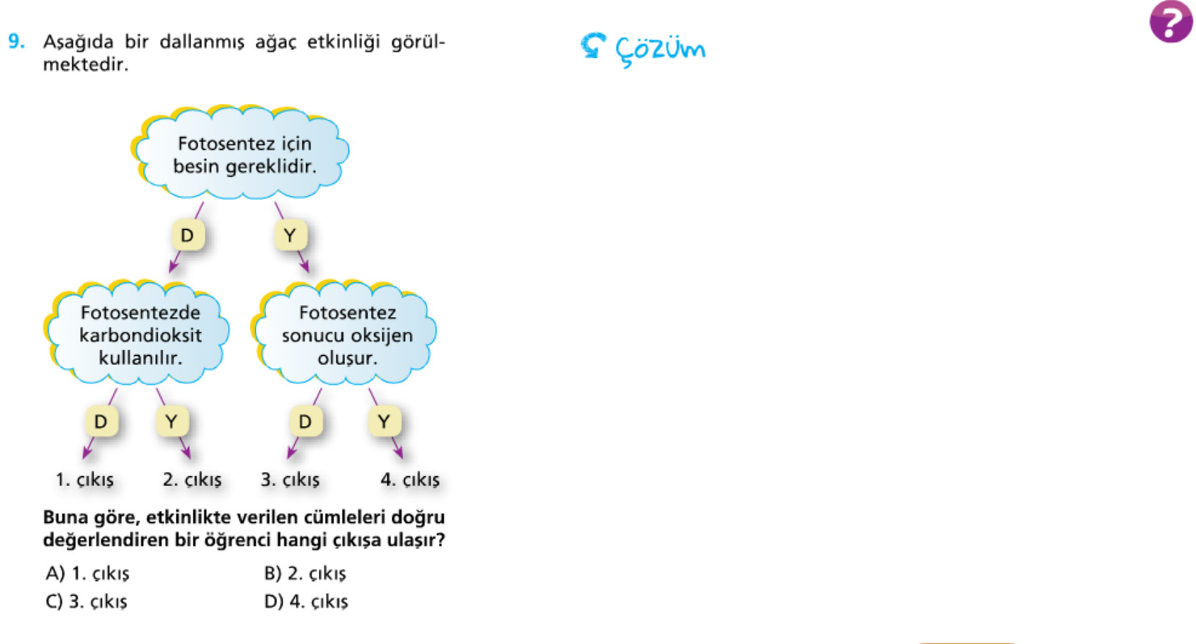

Slide 20
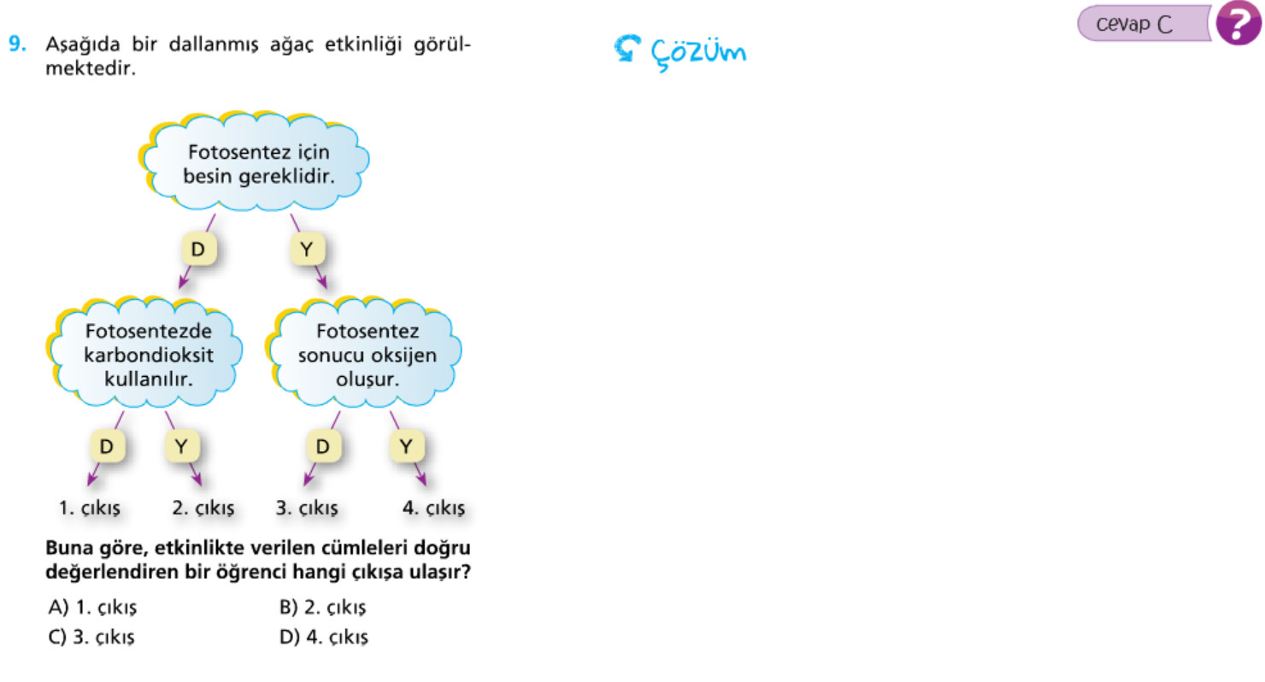

Slide 21
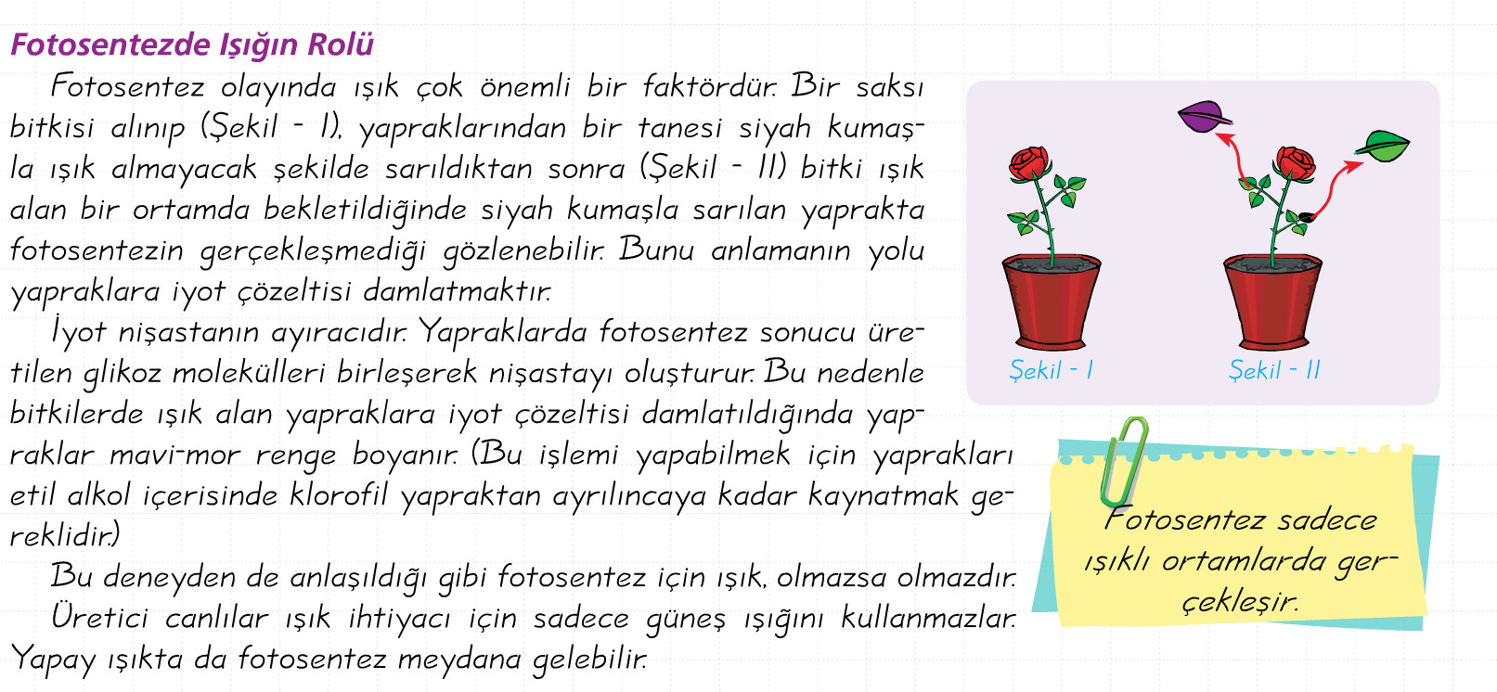
Bitkiler sadece ışığın olduğu durumlarda fotosentez yapabilmektedir.

Slide 22
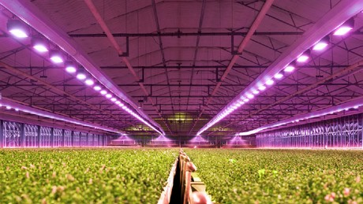
Fotosentez için güneş ışığı şart değildir. Yapay ışıkta da fotosentez yapılabilir.

Slide 23
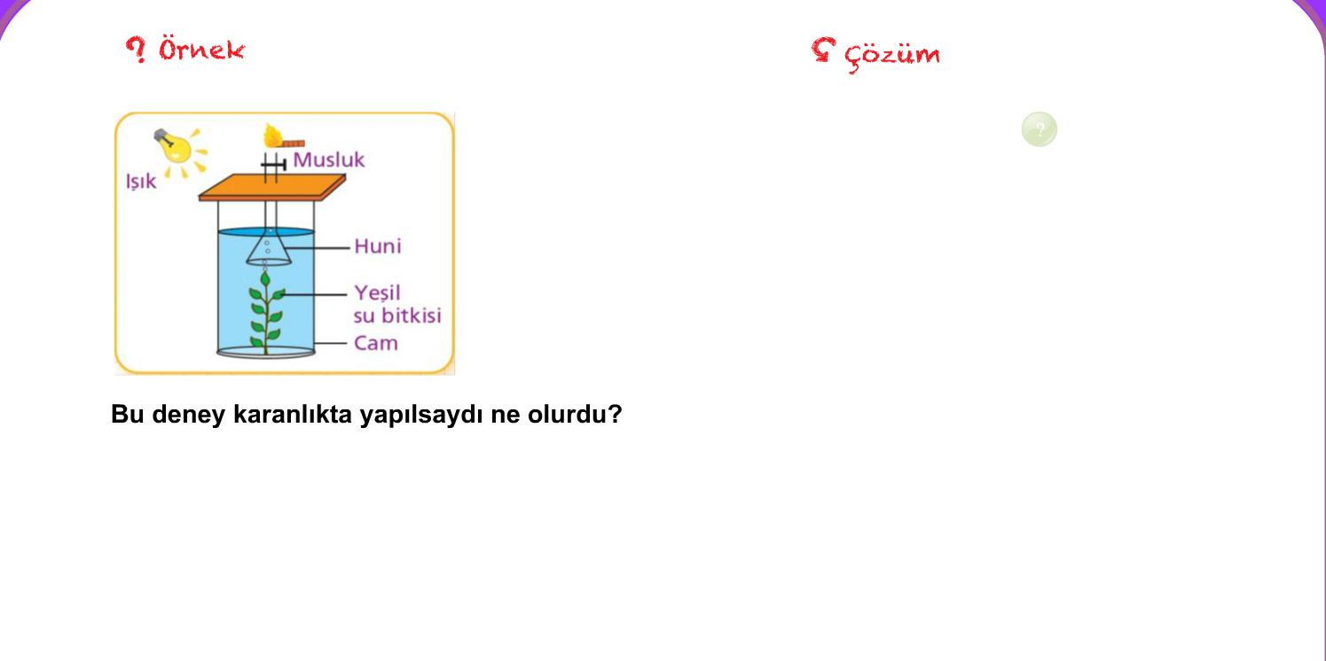

Slide 24
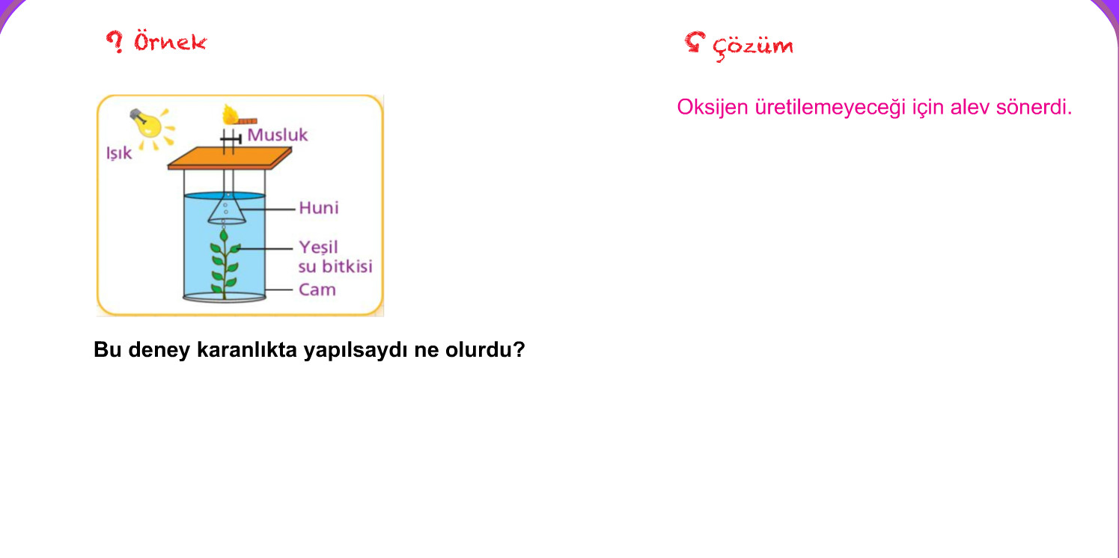

Slide 25
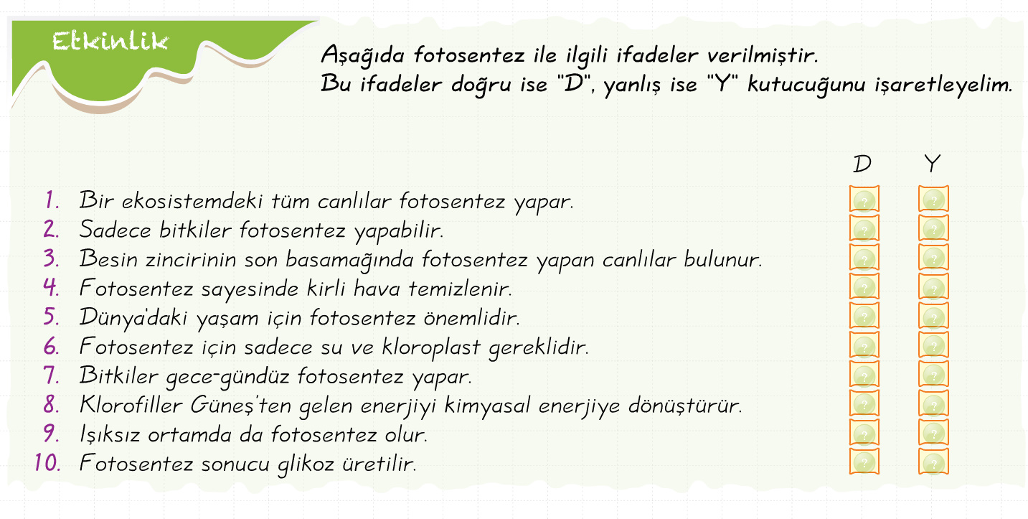

Slide 26
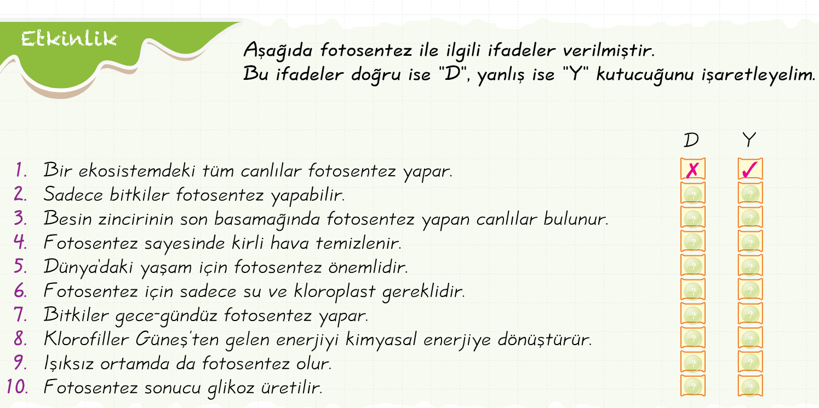

Slide 27
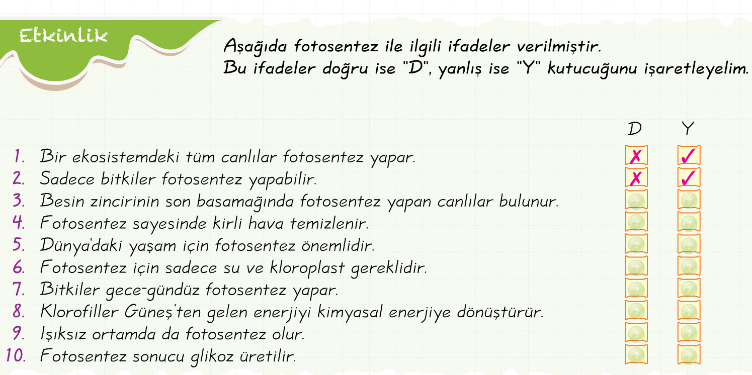

Slide 28


Slide 29
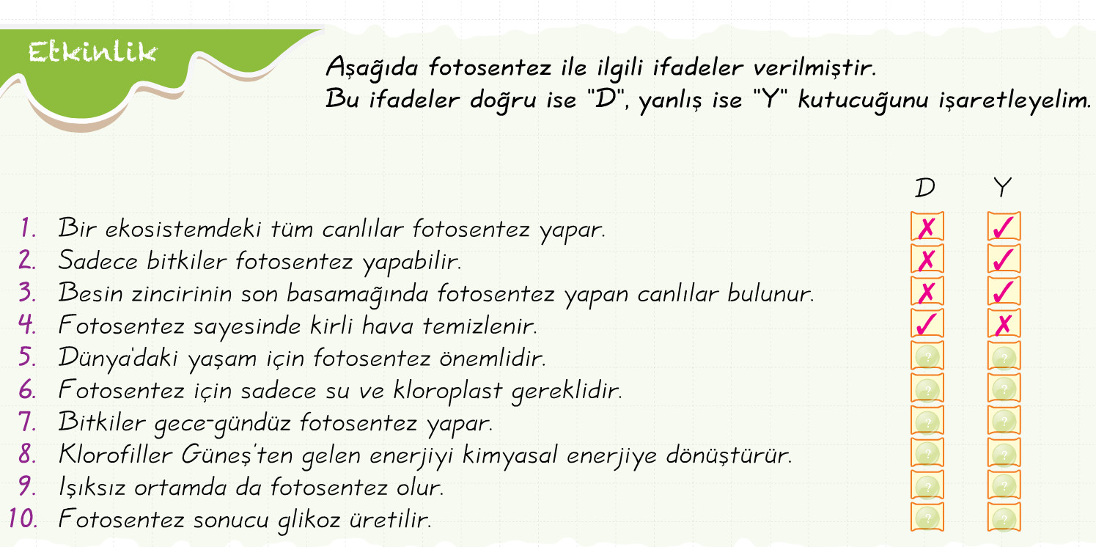

Slide 30


Slide 31
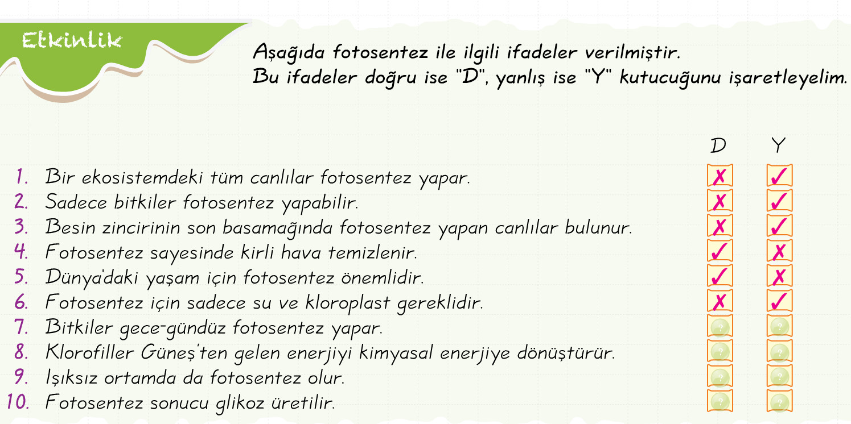

Slide 32
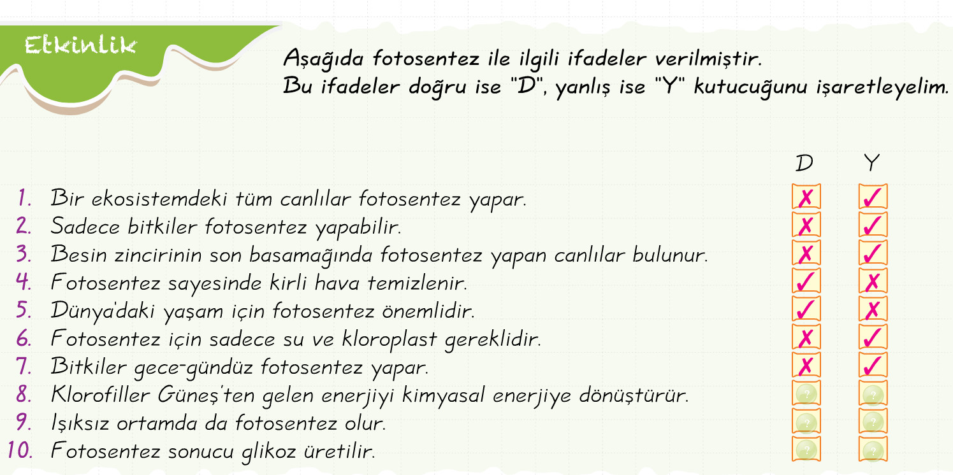

Slide 33
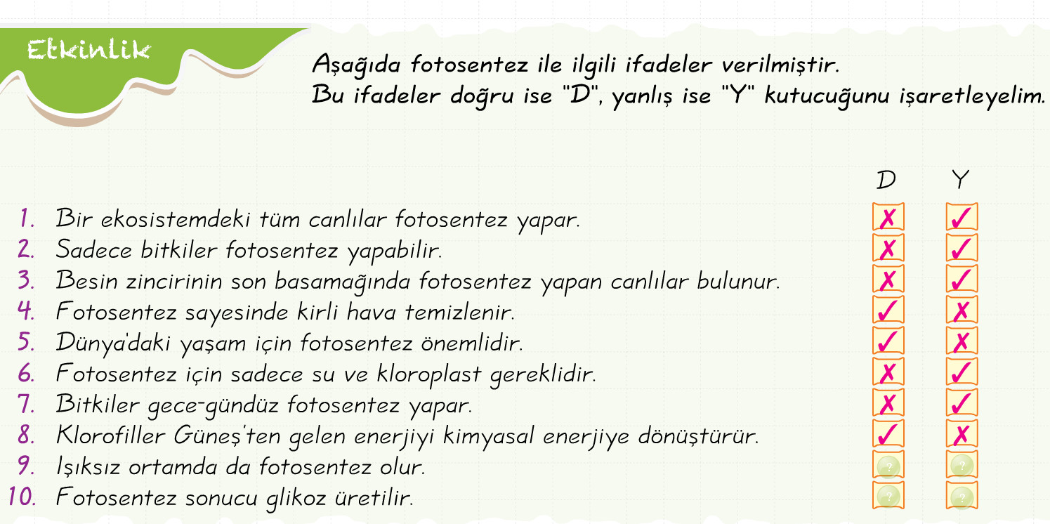

Slide 34


Slide 35
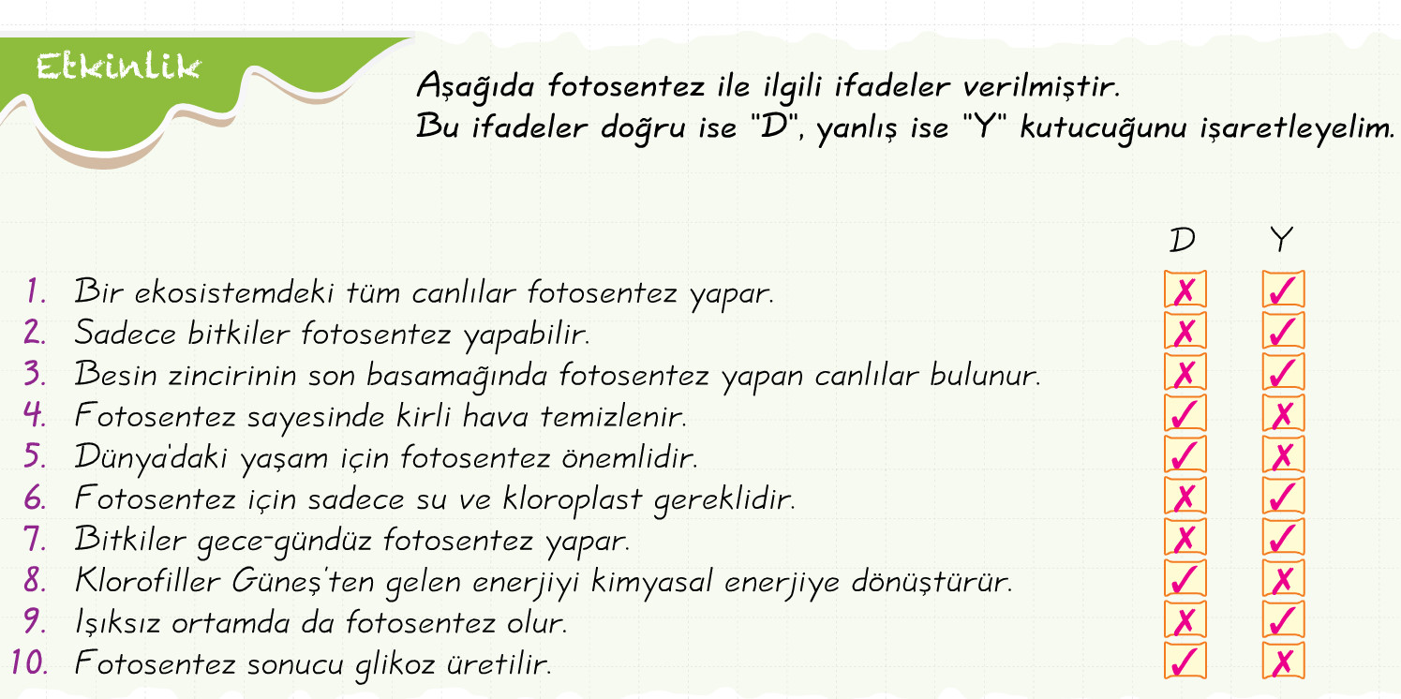

Slide 36
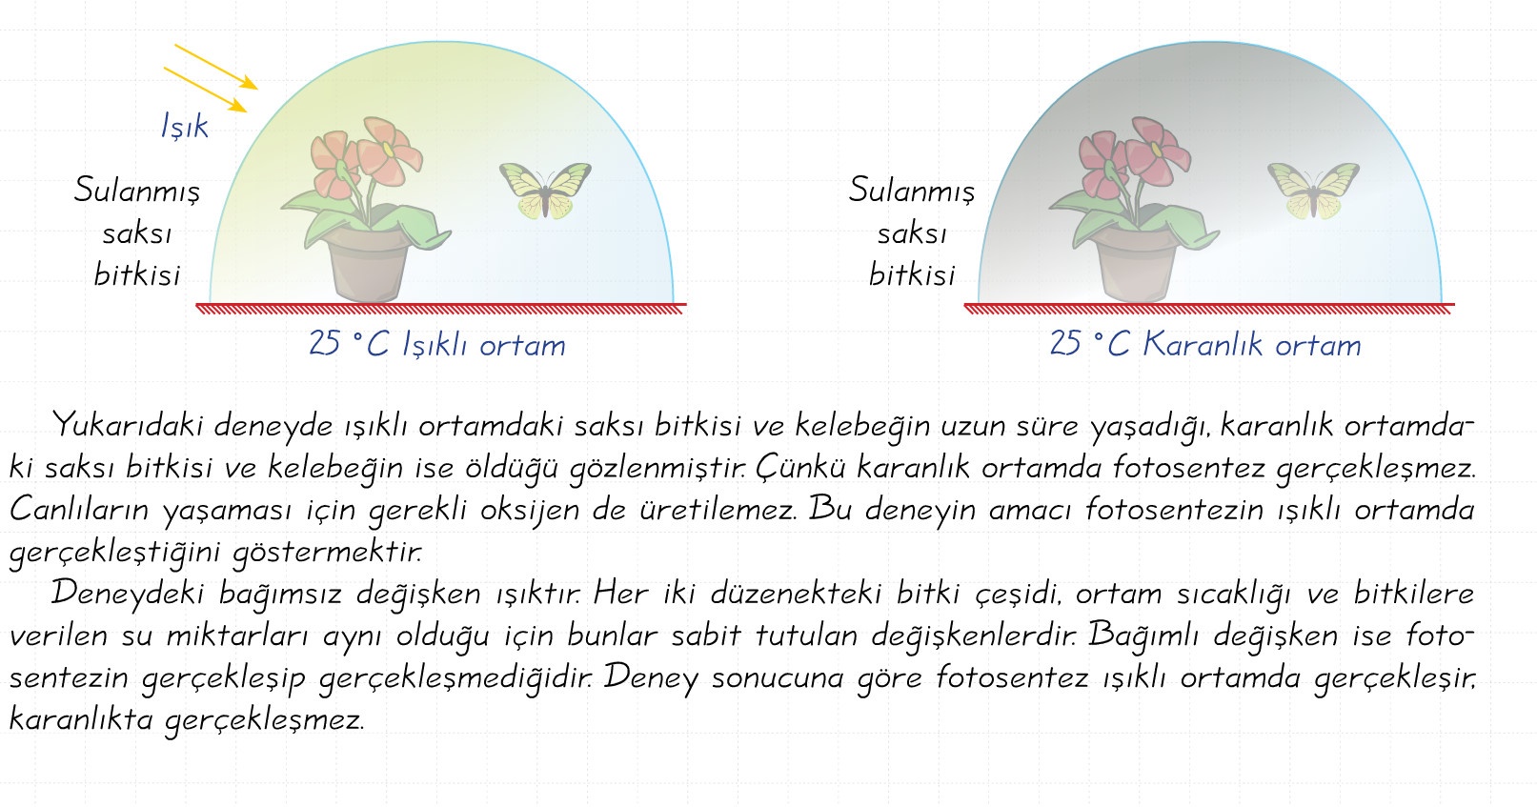

Slide 37
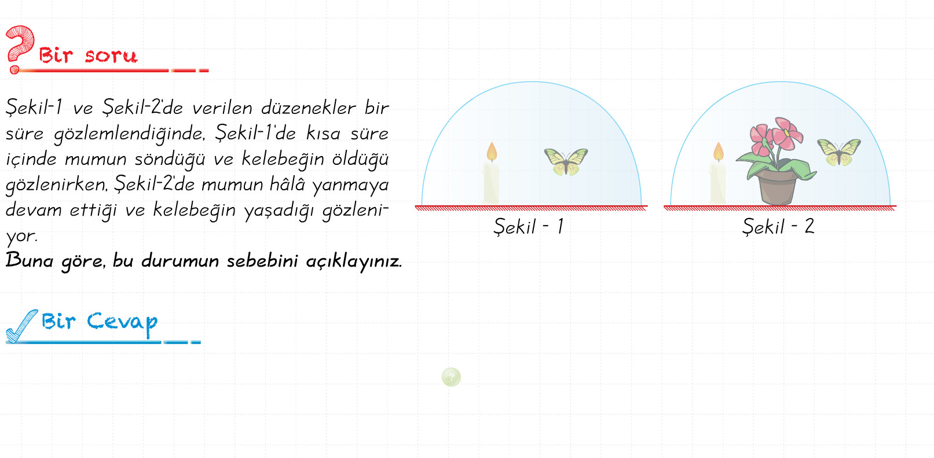

Slide 38
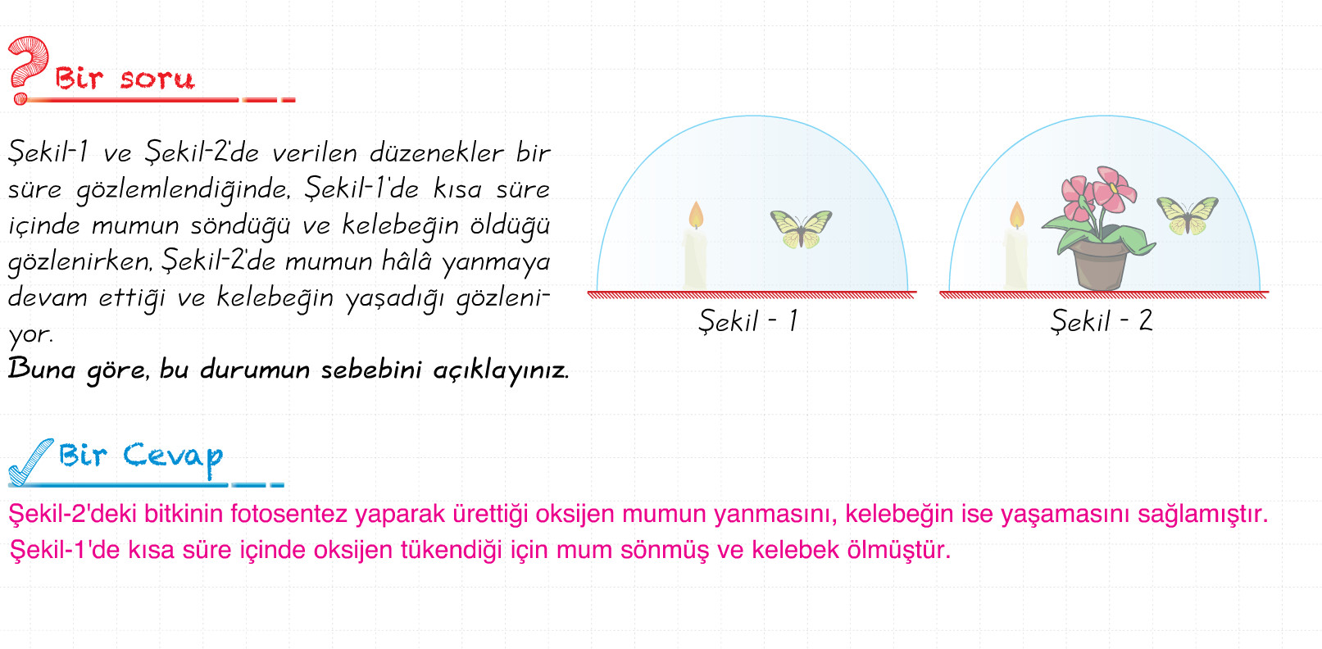

Slide 39
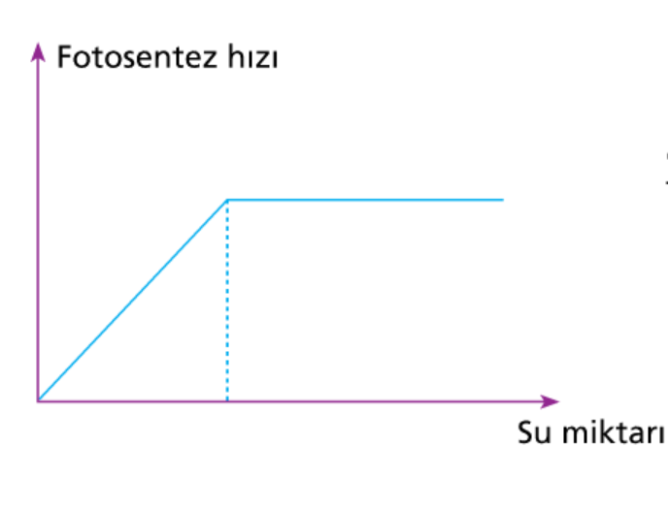
Fotosentez Hızına Etki Eden Faktörler
1-Su miktarı arttıkça fotosentez hızı belli bir seviyeye kadar artar. Sonra sabit kalır.

Slide 40
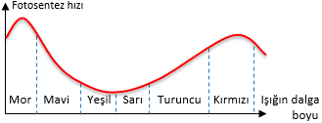
2-Işığın Rengi: Fotosentez hızı mor ışıkta en fazla- yeşil ışıkta en azdır(yapraklar yeşil ışığı yansıtır).

Slide 41
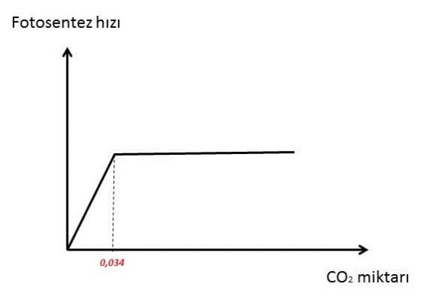
3-Karbondioksit miktarı: Ortamdaki CO2 miktarı belli bir seviyeye kadar arttıkça fotosentez hızı artar. Ancak belli bir noktadan sonra sabit kalır.

Slide 42
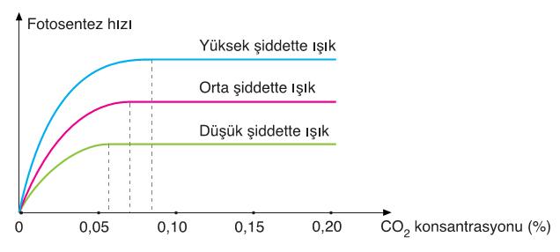
4-Işık şiddeti arttıkça fotosentez hızı belli bir seviyeye kadar artar. Sonra sabit kalır.

Slide 43
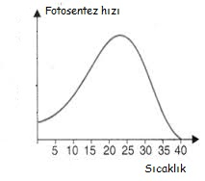
5- Sıcaklık: Fotosentez hızı belirli bir sıcaklığa kadar artar(25-35 C), sonra azalmaya başlar.

Slide 44
Fotosentez hızına etki eden diğer faktörler:
Yaprağın genişliği arttıkça fotosentez hızı artar.
Yaprak sayısı arttıkça fotosentez hızı artar.
Topraktaki mineral miktarı arttıkça fotosentez hızı artar.

Slide 45



Slide 46
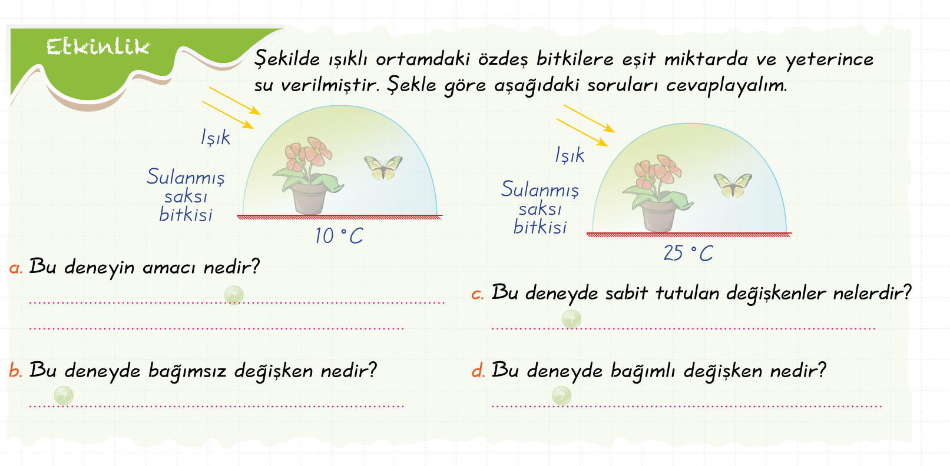

Slide 47
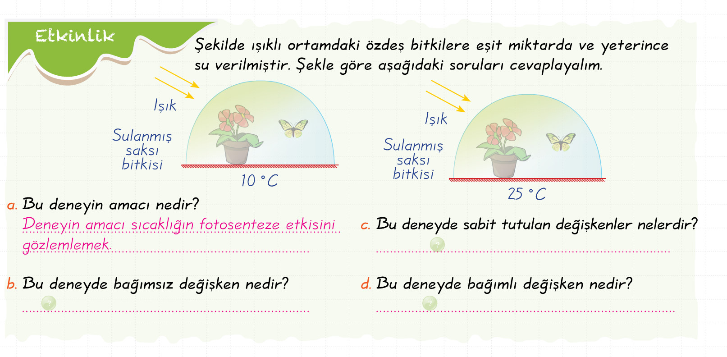

Slide 48
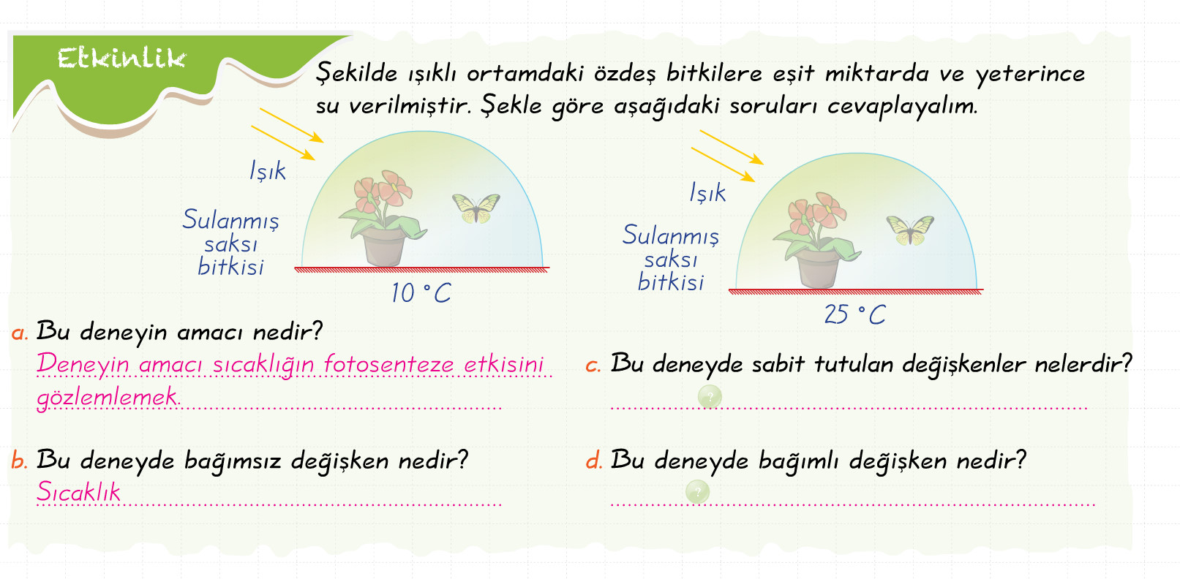

Slide 49
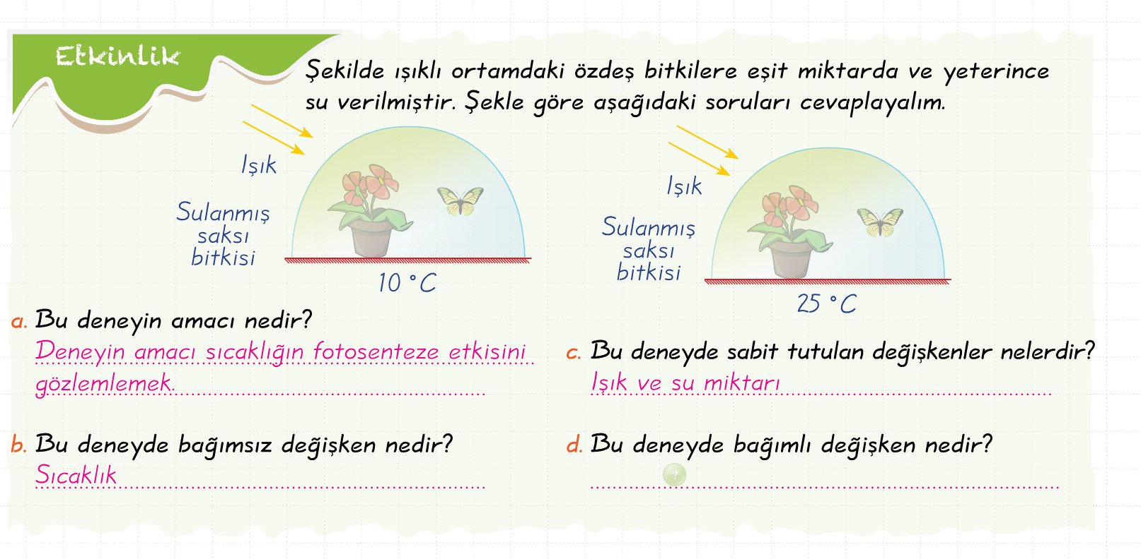

Slide 50
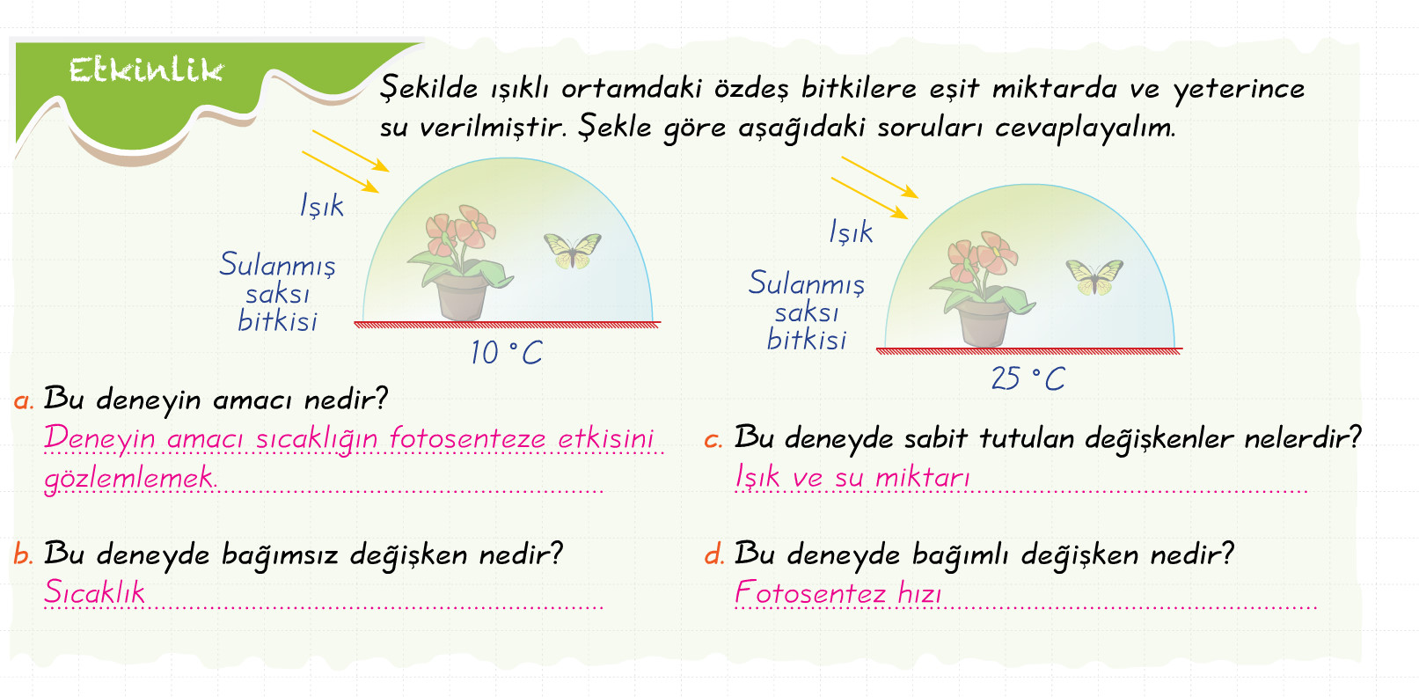

Slide 51
DEĞERLENDİRME SORULARI

Slide 52
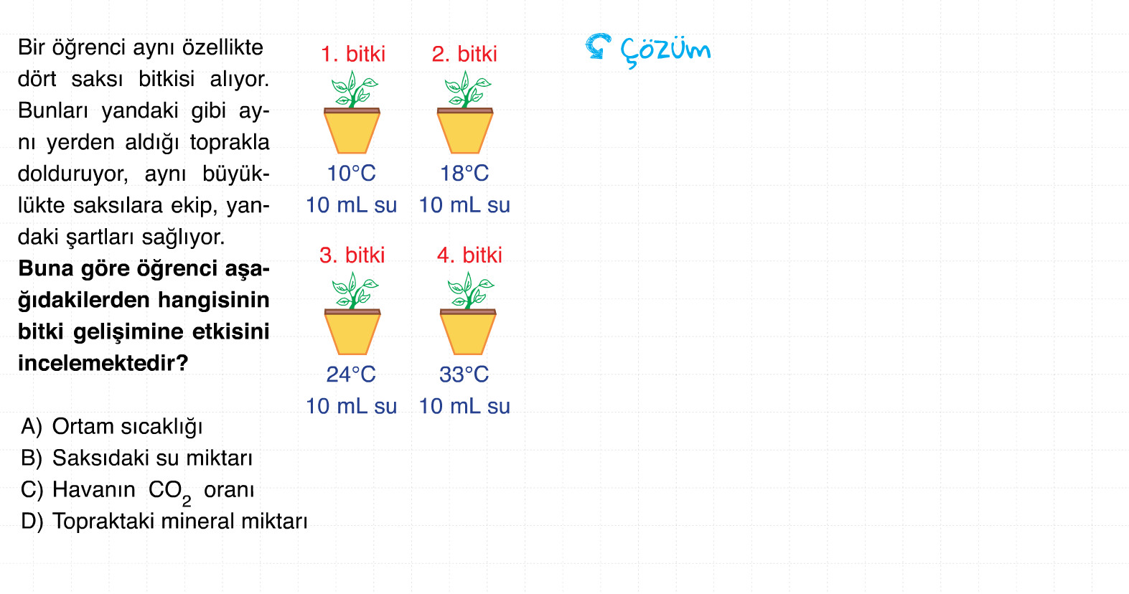

Slide 53
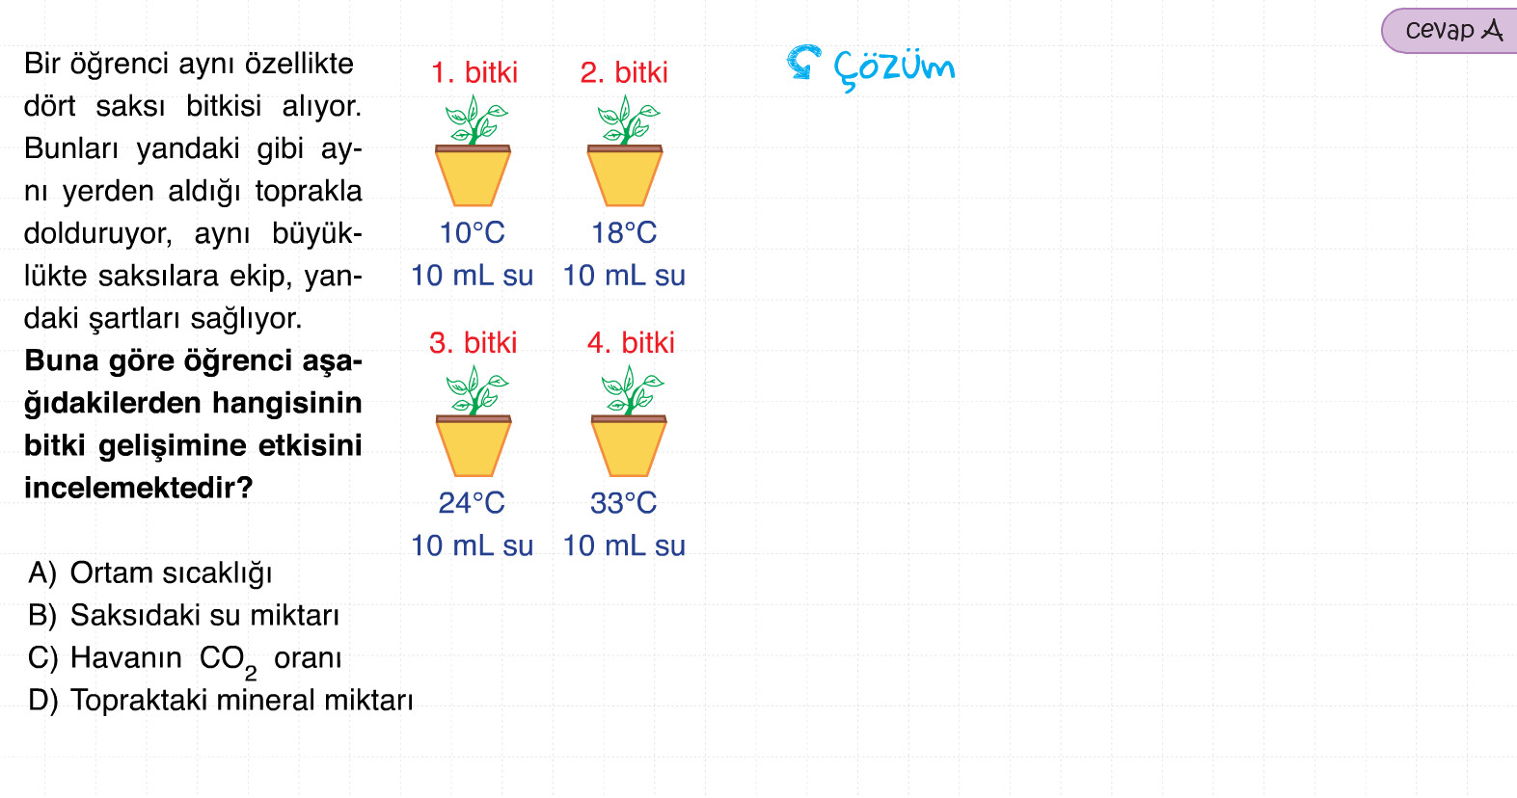

Slide 54
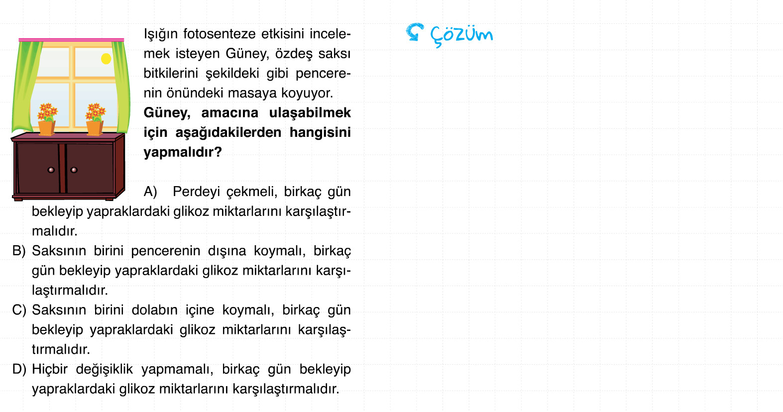

Slide 55
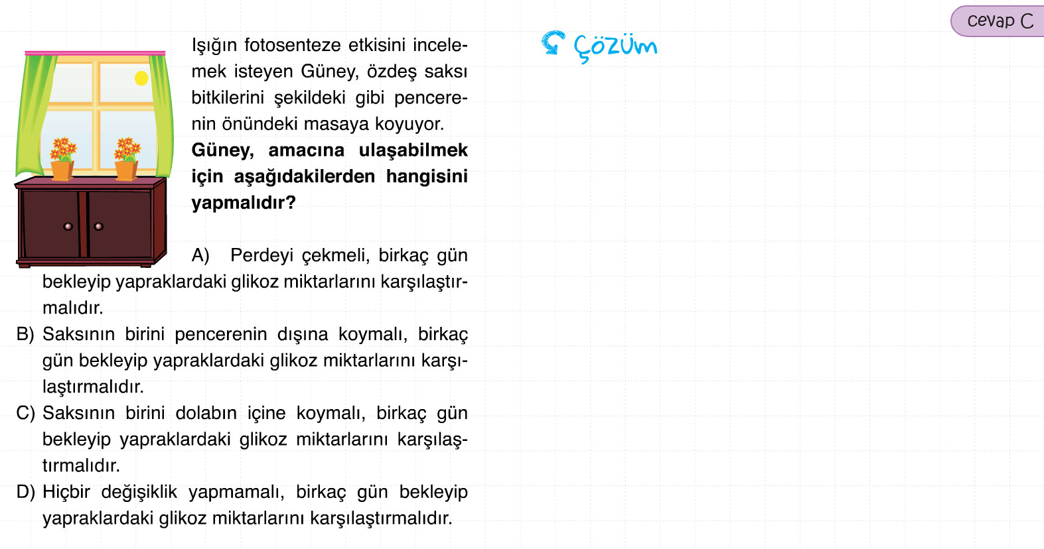

Slide 56
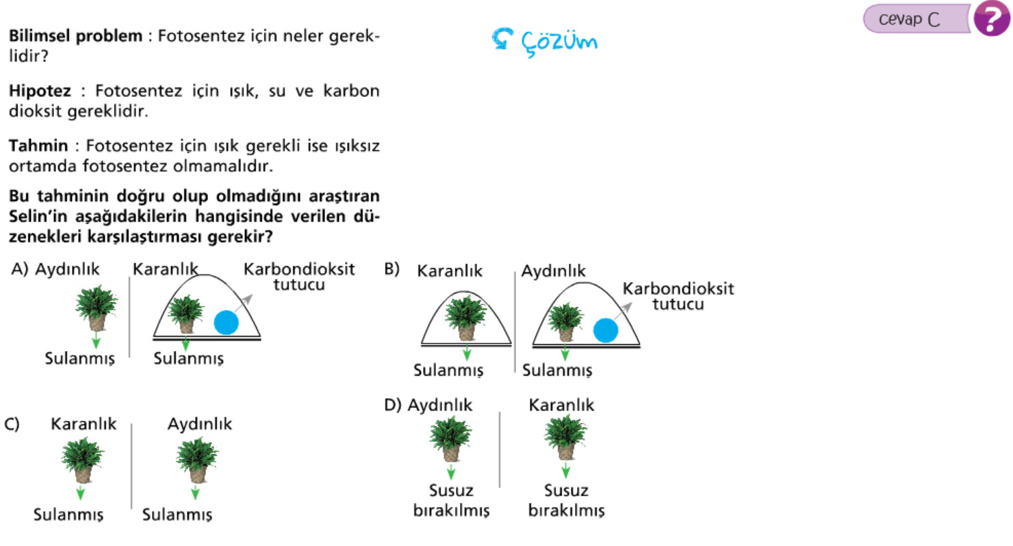

Slide 57
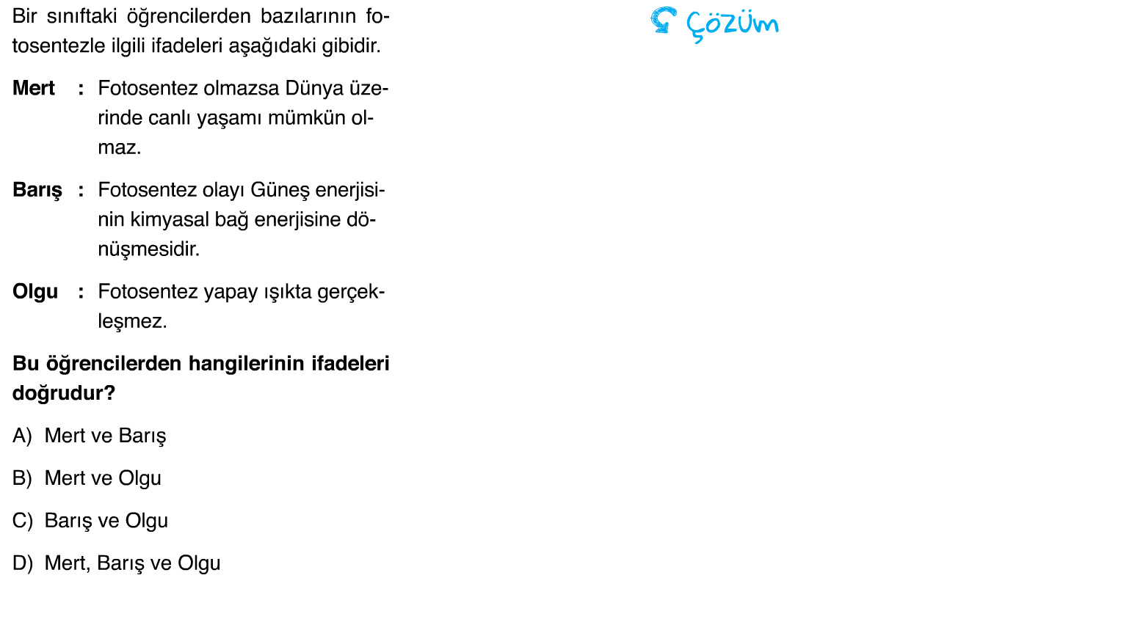

Slide 58
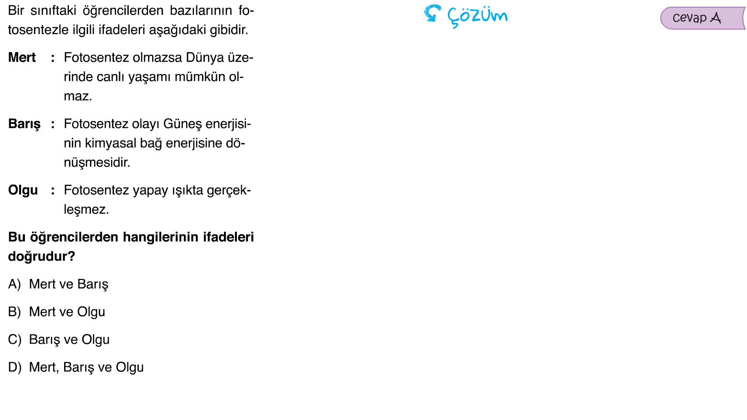

Slide 59
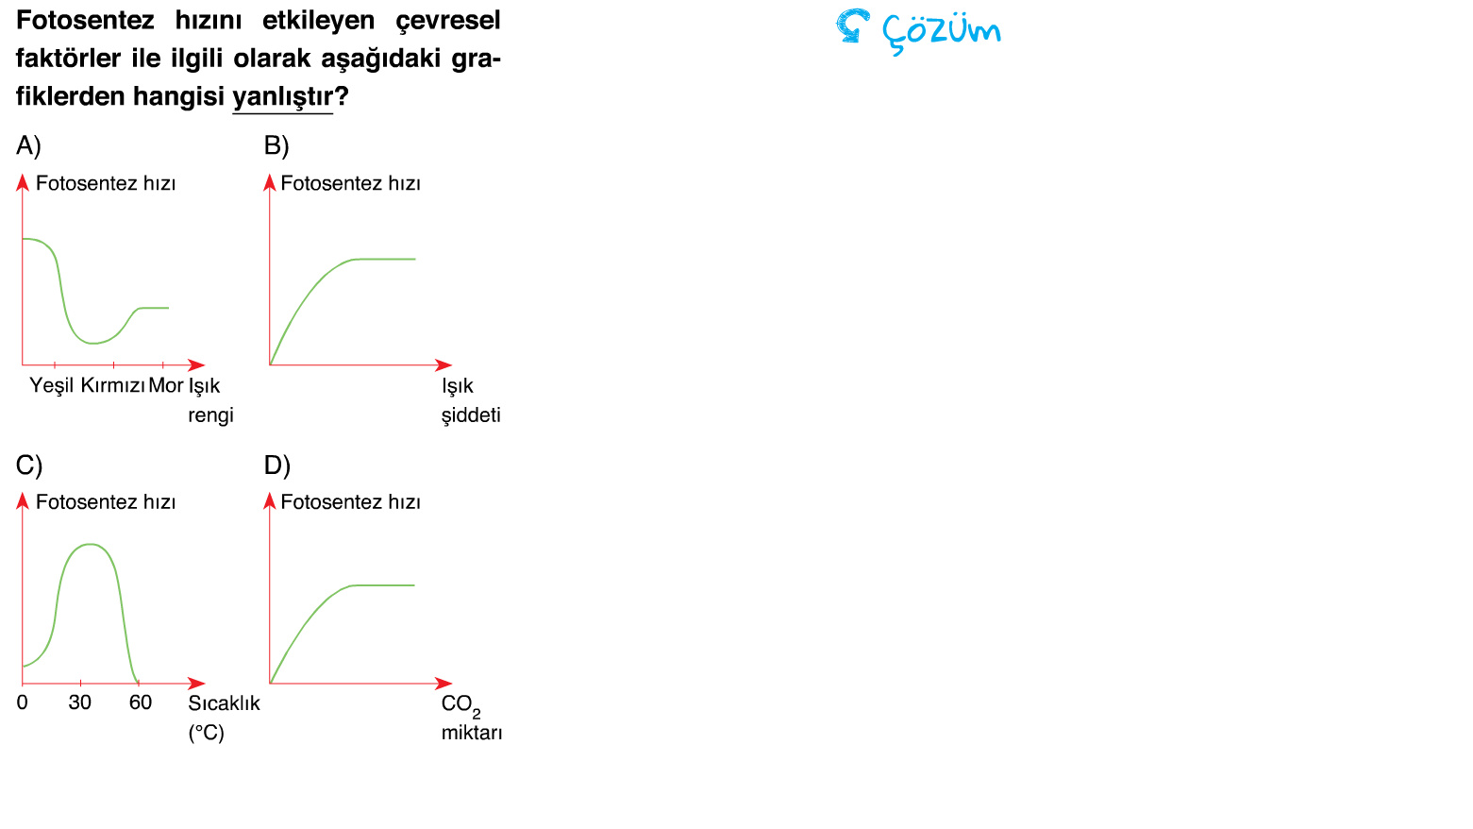

Slide 60


Slide 61


Slide 62


Slide 63


Slide 64


Slide 65


Slide 66


Slide 67


Slide 68


Slide 69


Slide 70


